Slide 1
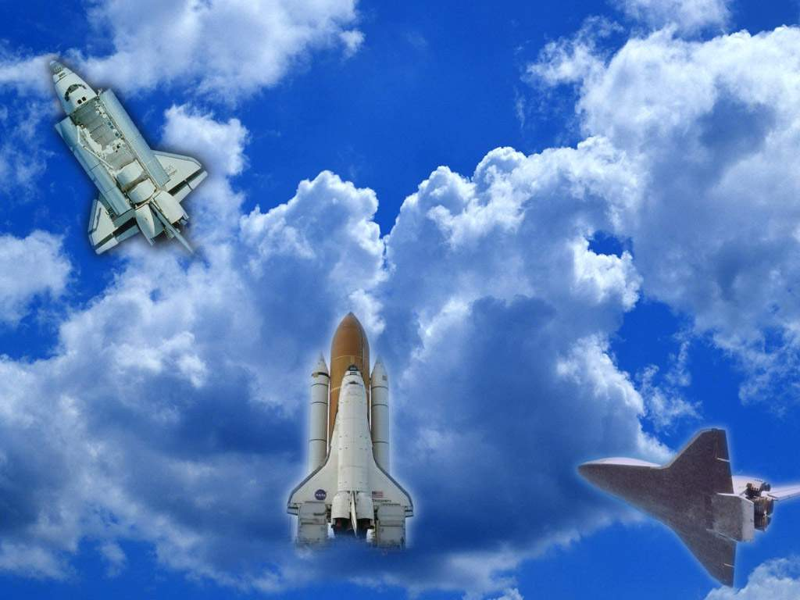
航天飞机
——苏教版小学语文第五册

Slide 2
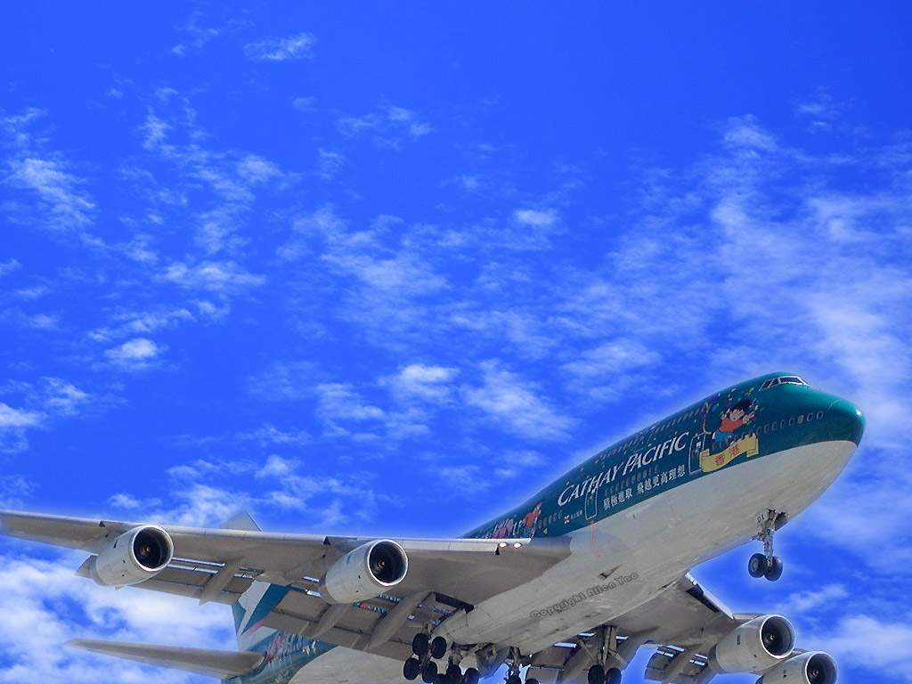
一架飞机在天空自由自在地飞着。

Slide 3
一架飞机在天空自由自在地飞着。
他一会儿俯冲，一会儿爬升，一会儿翻
筋斗，觉得很得意。

Slide 4
一架飞机在天空自由自在地飞着。
他一会儿俯冲，一会儿爬升，一会儿翻
筋斗，觉得很得意。

Slide 5
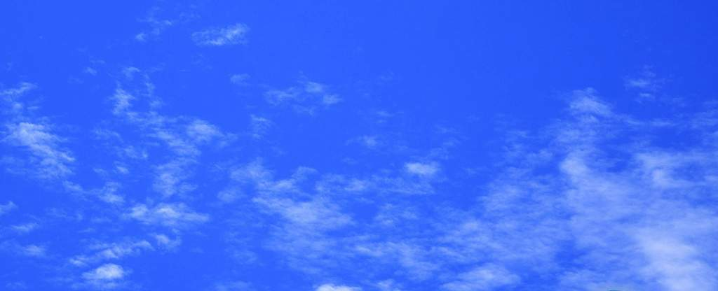
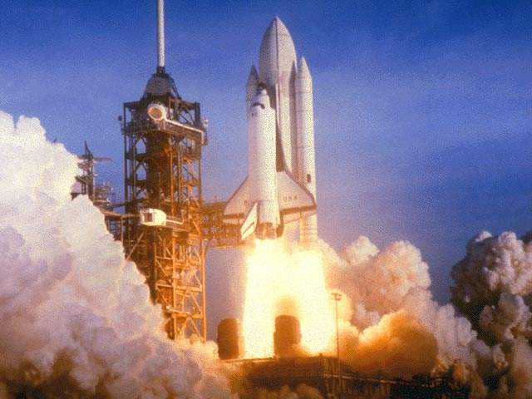

突然一声呼啸，一个庞然大物腾空而起。

Slide 6
突然一声呼啸，一个庞然大物腾空而起。

Slide 7
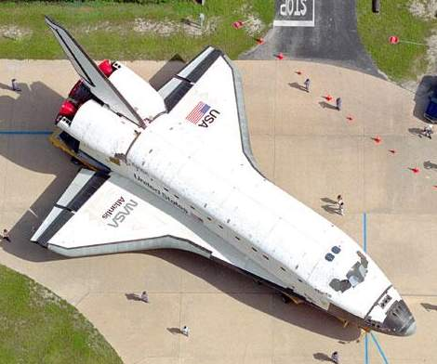

Slide 8
飞机想：“这是什么呀？怎么飞得这样快呢？”

Slide 10
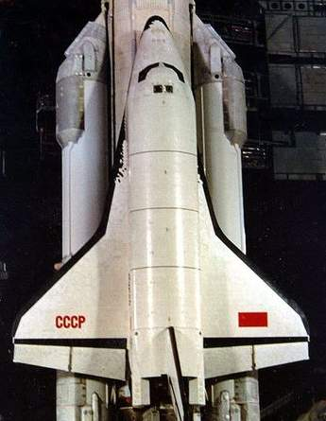
只见他三角形的翅膀，尖尖的脑袋，方方的机尾，转眼间便飞得无影无踪了。

Slide 11
只见他三角形的翅膀，尖尖的脑袋，方方的机尾，转眼间便飞得无影无踪了。

Slide 12
只见他三角形的翅膀，尖尖的脑袋，方方的机尾，转眼间便飞得无影无踪了。

Slide 13
只见他三角形的翅膀，尖尖的脑袋，方方的机尾，转眼间便飞得无影无踪了。

Slide 14
只见他三角形的翅膀，尖尖的脑袋，方方的机尾，转眼间便飞得无影无踪了。

Slide 15
只见他三角形的翅膀，尖尖的脑袋，方方的机尾，转眼间便飞得无影无踪了。

Slide 16
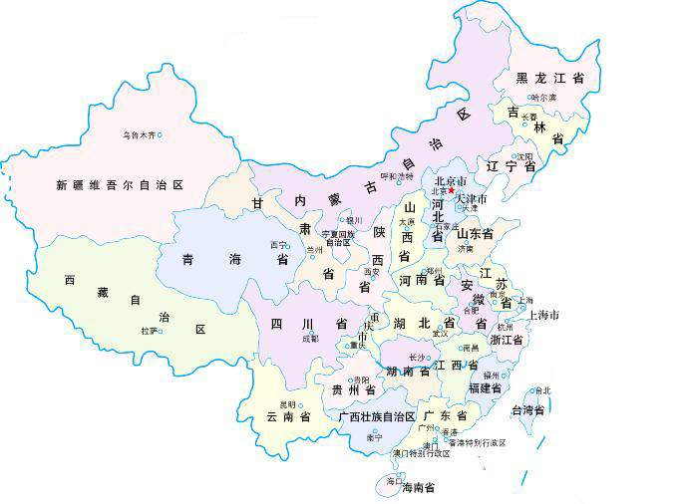
帕米尔高原
东海之滨

Slide 17
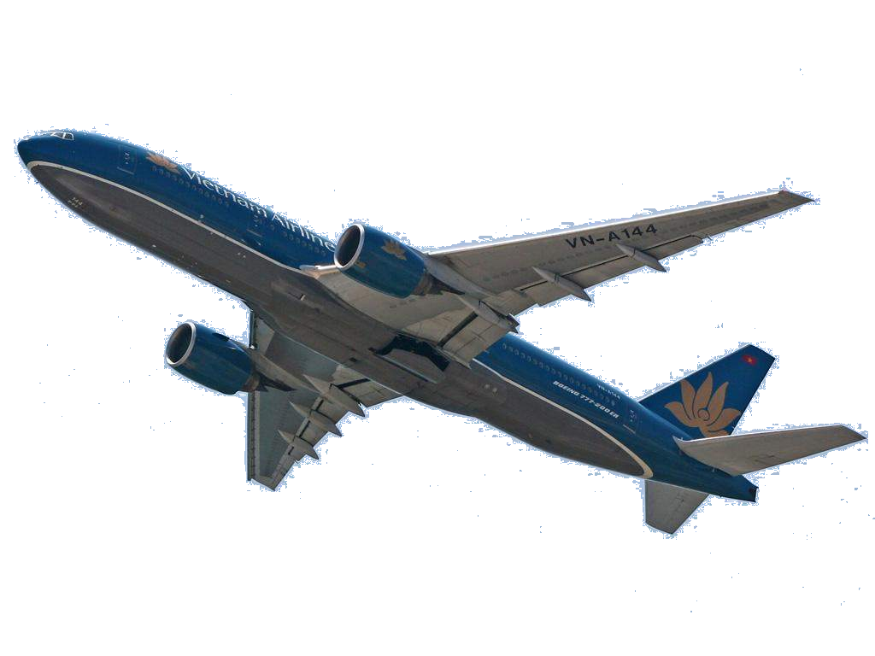
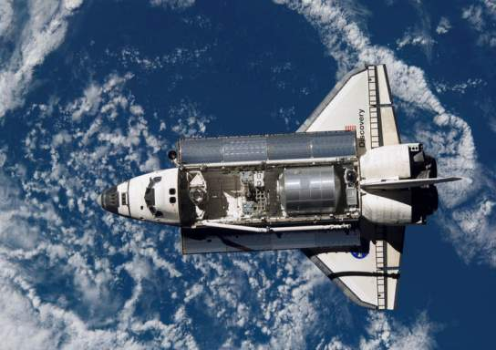
飞机要飞行四个多小时
航天飞机只需要飞行七分钟

Slide 18
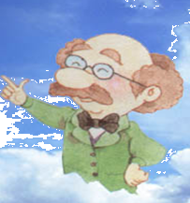
从东海之滨到帕米尔高原，你要飞行
四个多小时，他只需要飞行七分钟。

Slide 19
飞机能飞两万米高
航天飞机却能飞几十万米高

Slide 20
你能飞两万米高，他却能飞几十万米高。

Slide 21
航天飞机的本领可大了！他能—
————————，能———————
——————————,能—————
—————————————————
————————。
绕着地球转圈圈
在太空释放
和回收人造地球卫星
在卫星出了
毛病时，伸出巨大的手臂把它捞回机舱，
带到地面上来维修

Slide 22
航天飞机的本领可大了！他能绕着地
球转圈圈，在太空释放和回收人造地球卫星。
卫星出了毛病，他就伸出巨大的手臂把卫星
捞回机舱，带到地面上来维修。

Slide 23
我当智慧小博士
介绍航天飞机

Slide 24
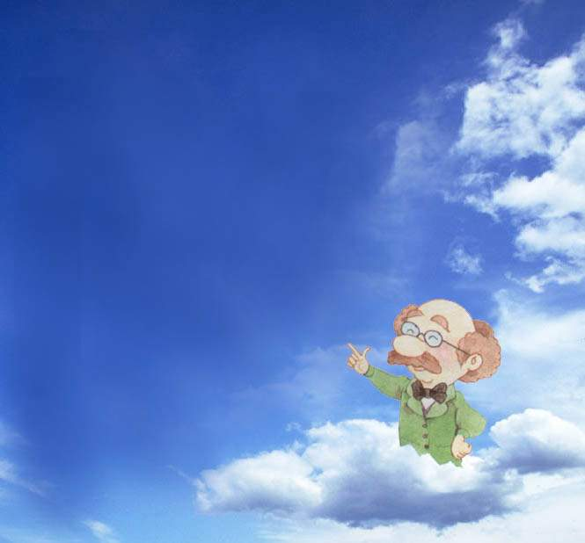
智慧老人看出了飞机的心思，亲
切地说：“航天飞机有他的长处，你
也有你的长处。你的作用也是航天飞
机替代不了的呀！”

Slide 25
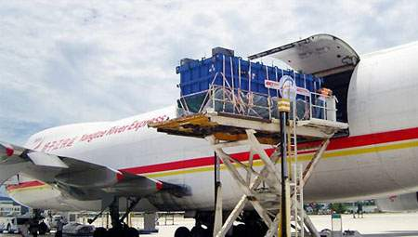
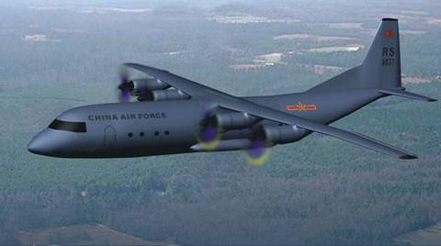
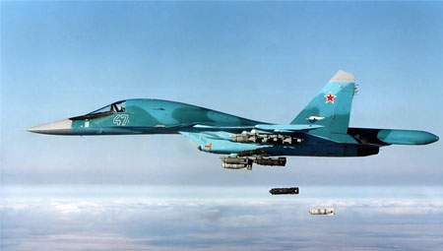
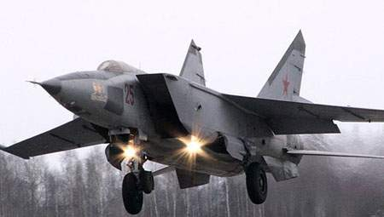
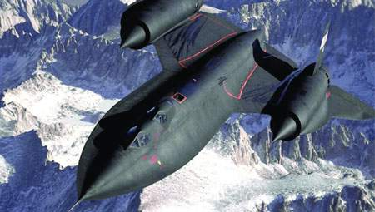
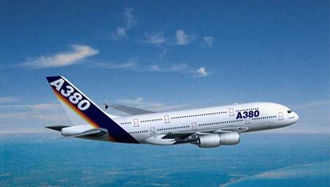
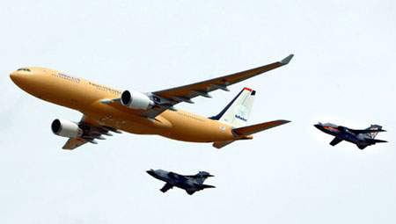
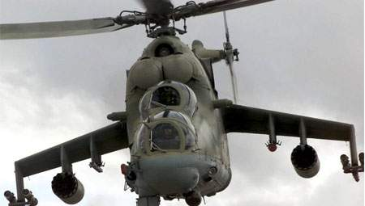

Slide 26
各有所长
不可替代

Slide 27
航天飞机
航天飞机是可以重复使用的、往返于地球表面和近地轨道之间运送人员和货物的飞行器。
在轨道上运行时，可在机载有效载荷和乘员的配合下完成多种任务。
航天飞机通常设计成火箭推进的飞机，返回地面时能像滑翔飞机或飞机那样下滑和着陆。
航天飞机的飞行轨道通常是近地轨道，高度在1000公里以下。
航天飞机进入轨道的部分叫做轨道器。它具有一般航天器所具有的各种分系统，可以完成多种功能，包括人造地球卫星、货运飞船、载人飞船甚至小型太空站的许多功能。
它还可以完成一般航天器所没有的功能，如向近地轨道施放卫星，向高轨道发射卫星，从轨道上捕捉、维修和回收卫星等。

Slide 28
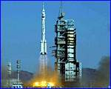
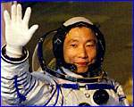
杨利伟
神舟五号发射升空

Slide 29
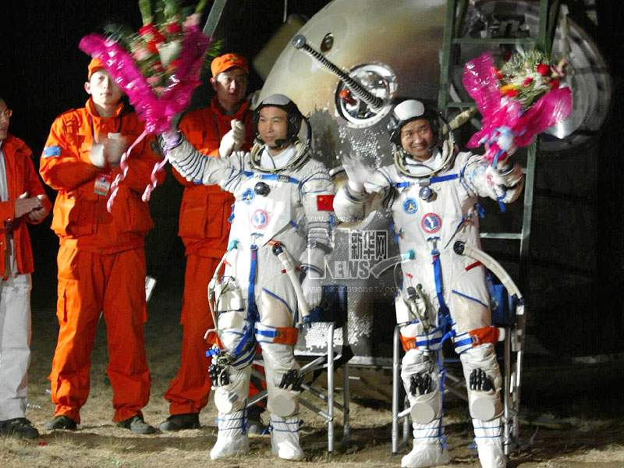
神舟六号
聂海胜 费俊龙

Slide 30
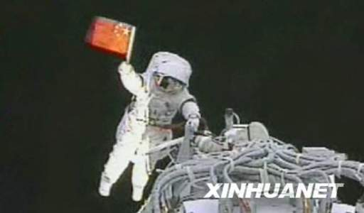
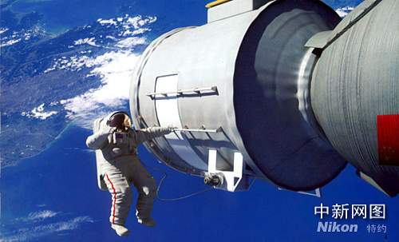
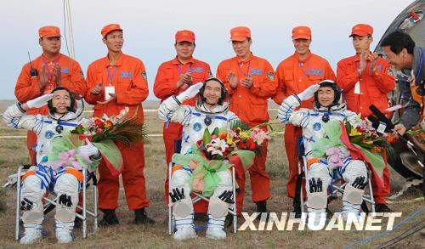
神舟七号
景海鹏
翟志刚
刘伯明

Slide 31
作业：
1 收集有关航天飞机的资料来丰富你的介绍。
2 请设计出你心中的未来航天飞机的样子。
以上两题任选一题.

